Slide 1
Муниципальное бюджетное общеобразовательное учреждение Средняя общеобразовательная школа №180 Дошкольное отделение «Солнечный город»
Презентация на тему
«Зимушка-зима»
Авторы:
Судакова Т.М.
Бондаренко Е.А.
Новосибирск 2021

Slide 2
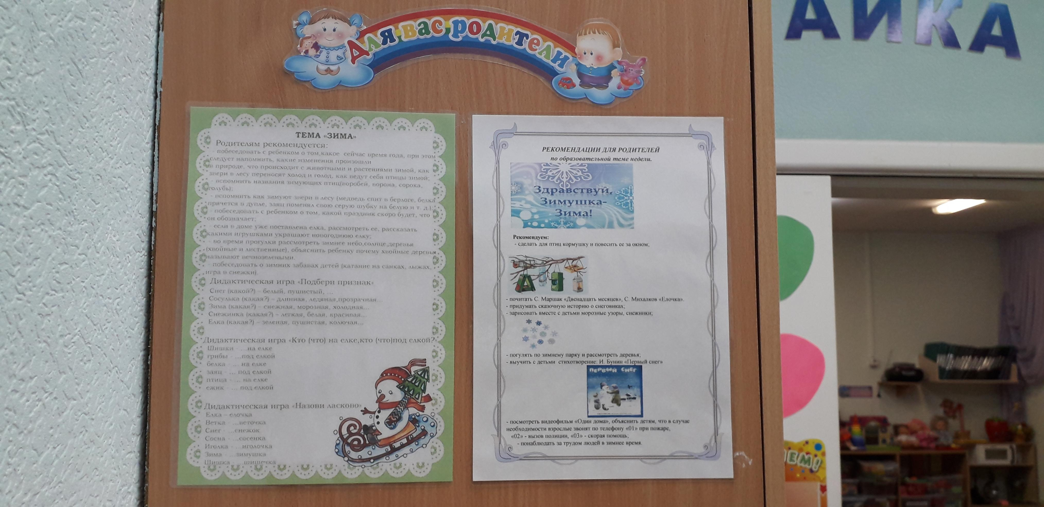
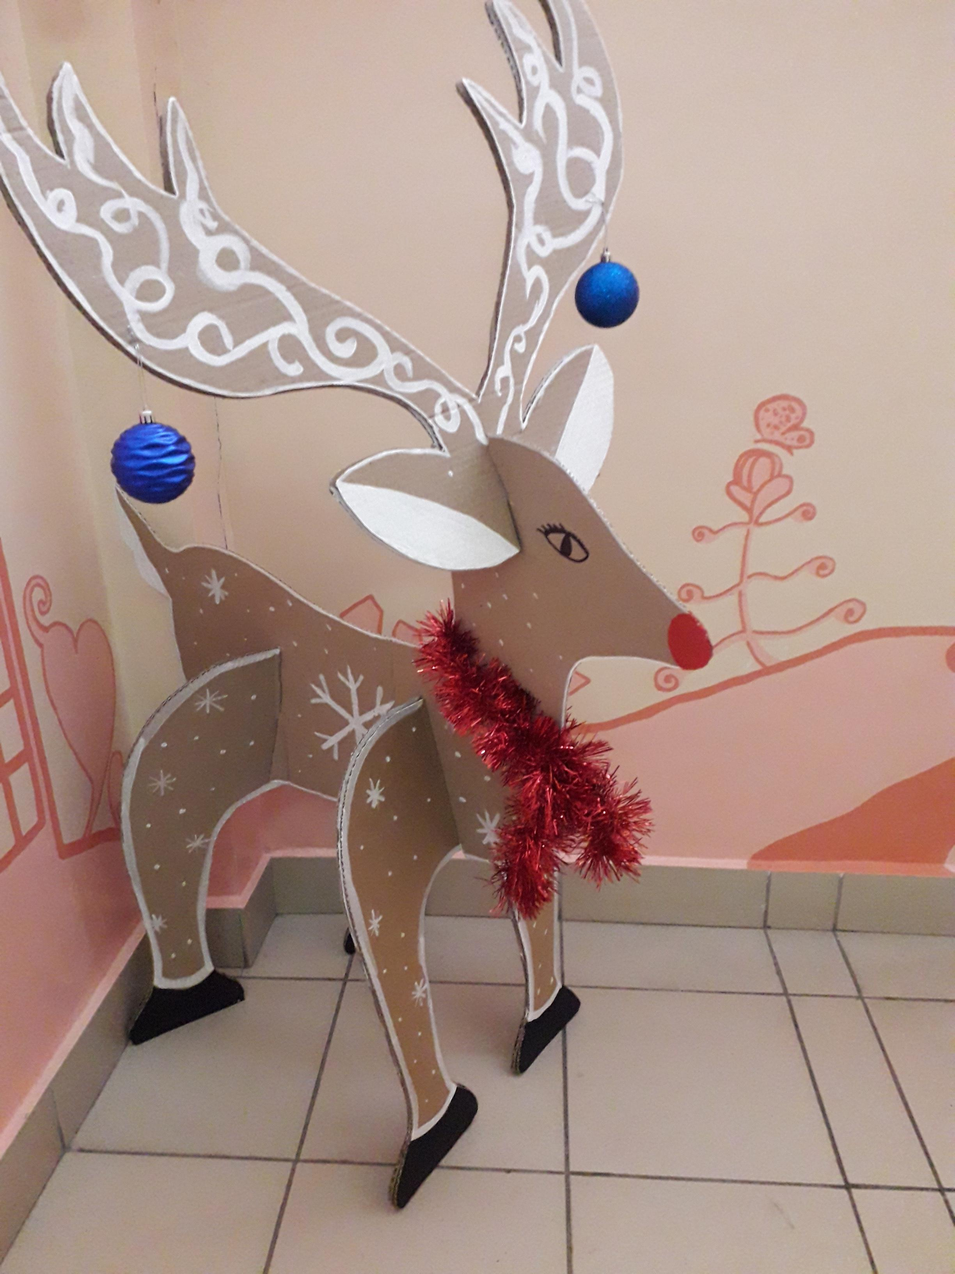
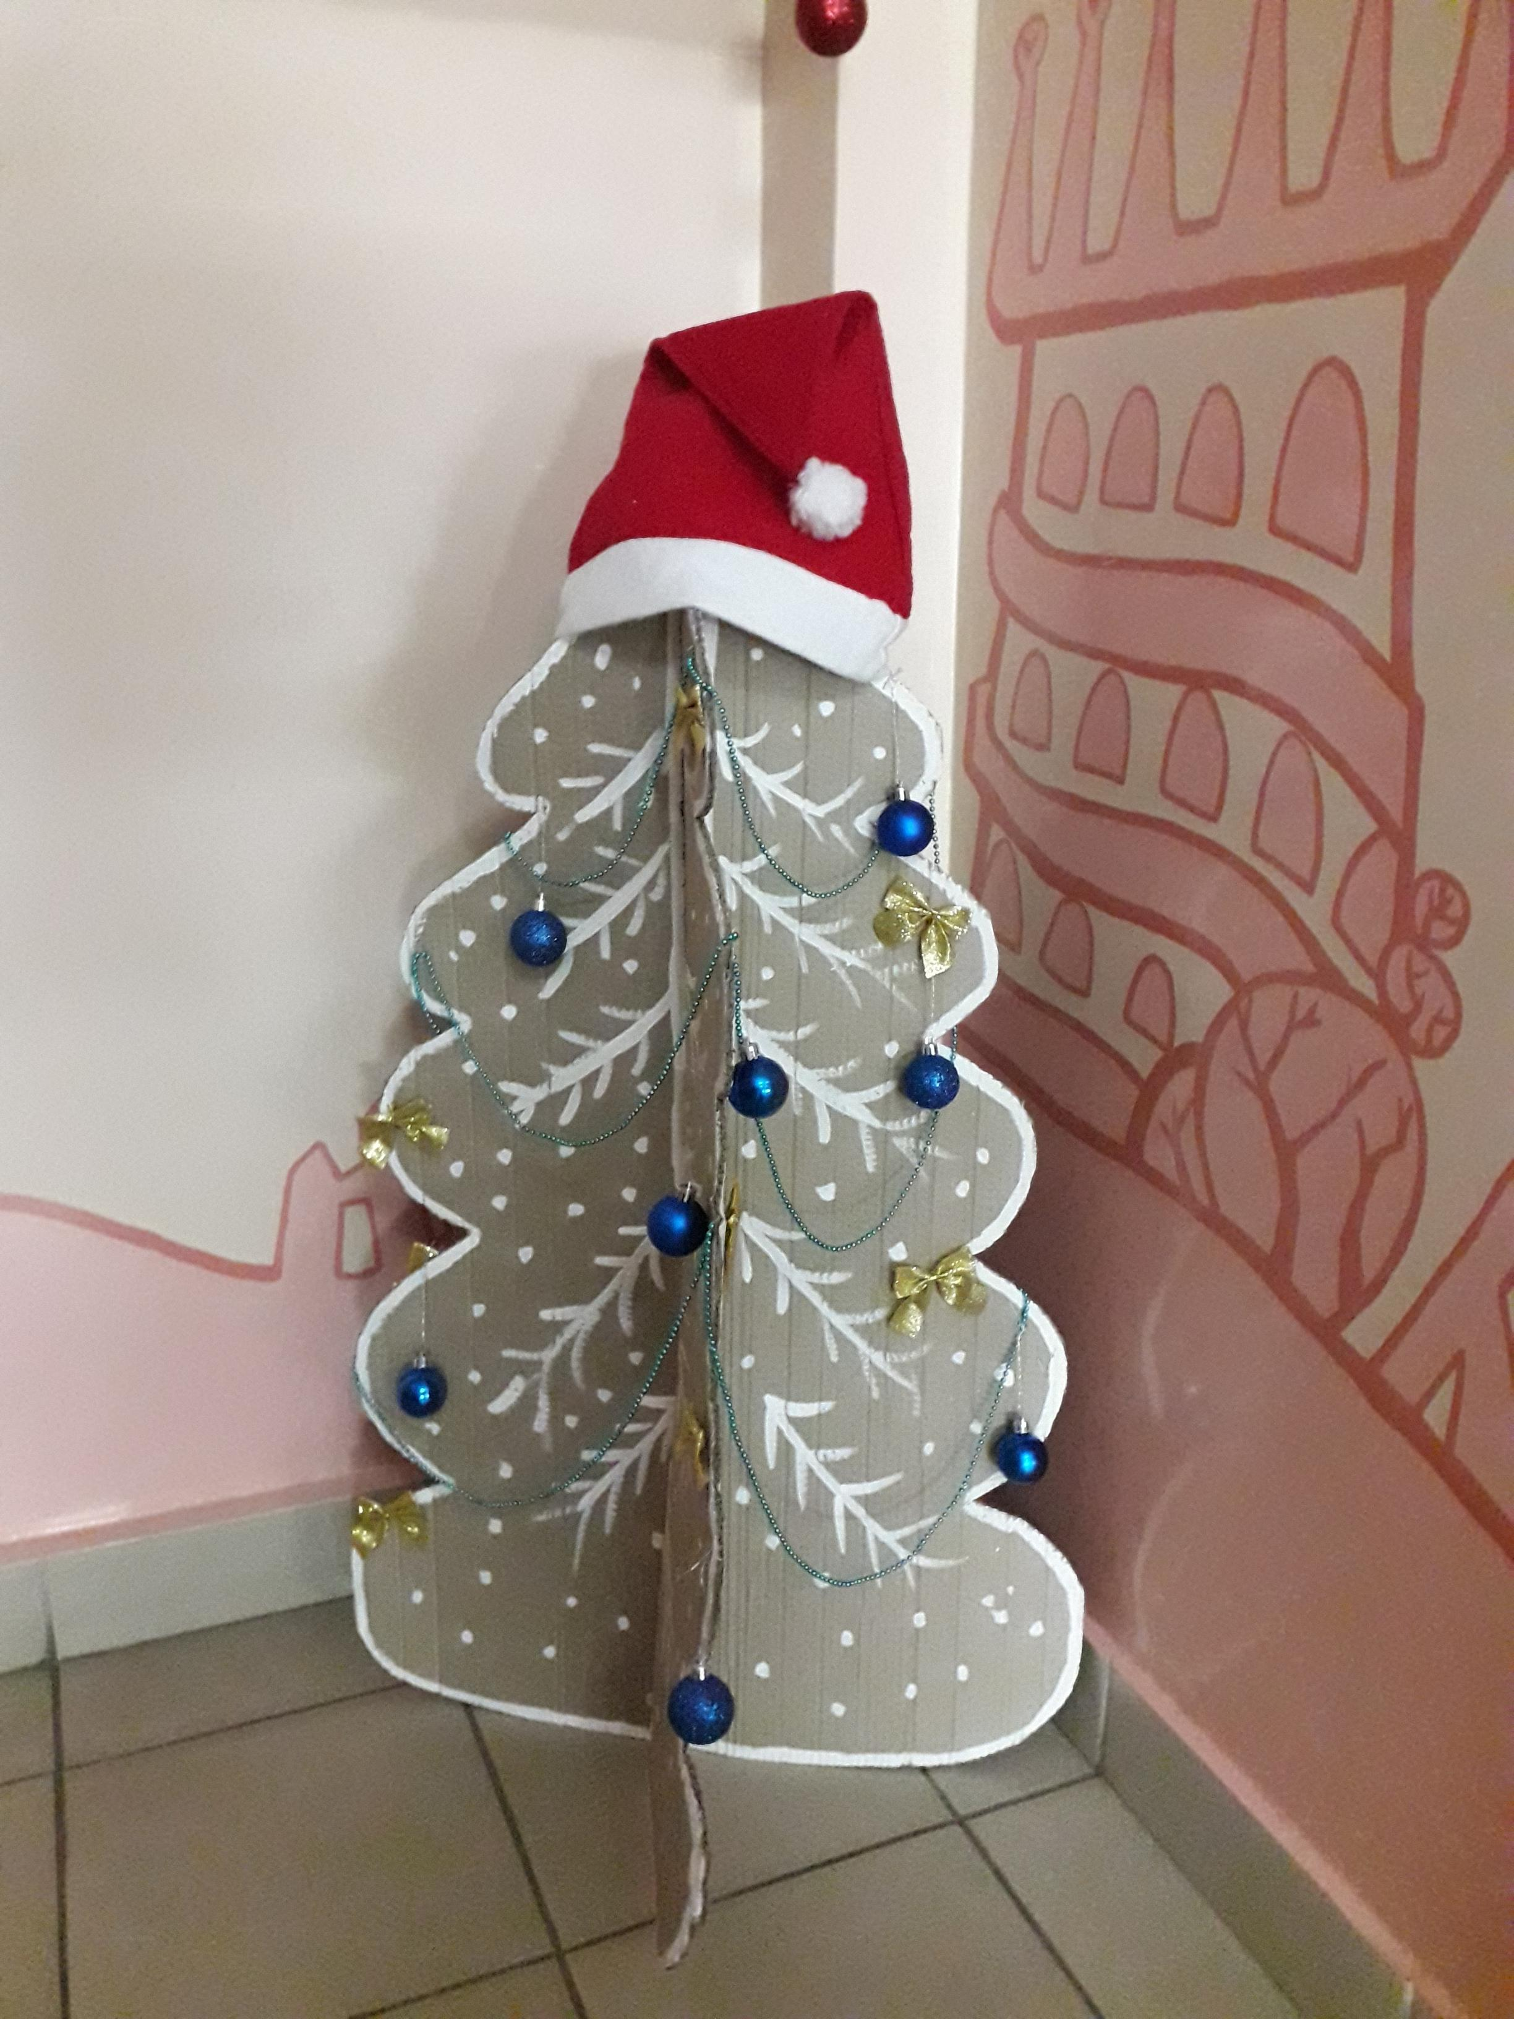
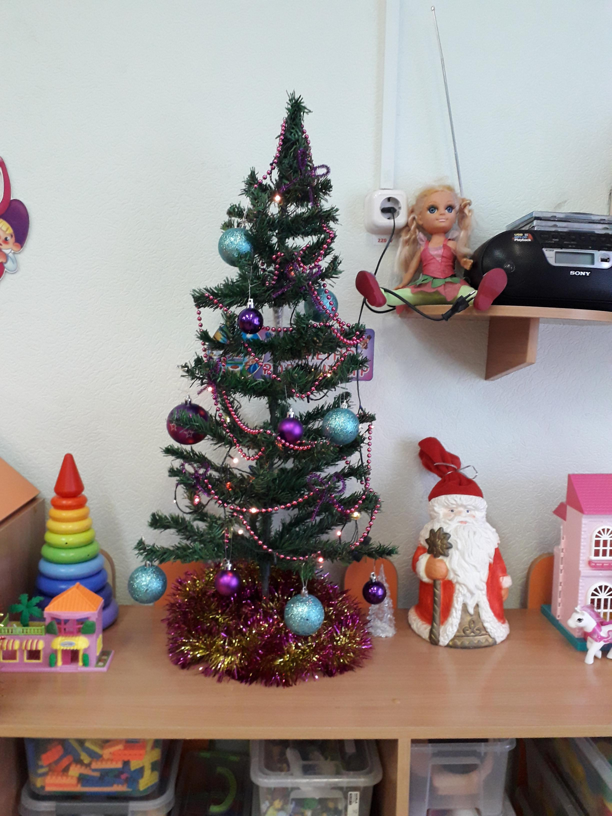
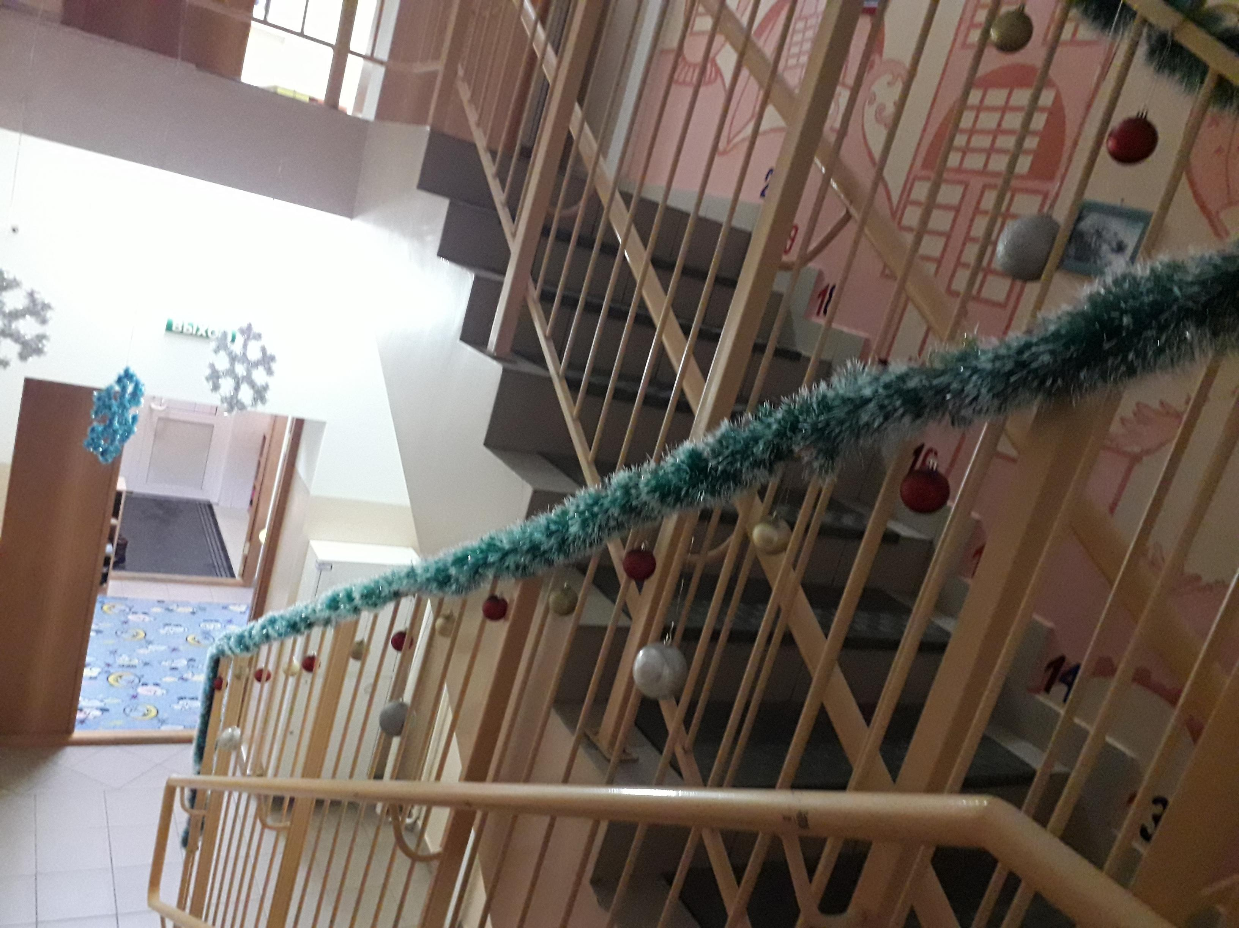
Оформление группы к Новому году.
Новый год – самый долгожданный праздник для детей. Каждый из нас с теплотой хранит воспоминания о праздновании Нового года в детском саду, а потом и в кругу семьи. Для создания праздничного настроения предстоящего праздника необходимо со всей серьезностью подойти к новогоднему убранству групп и приёмной дошкольного учреждения, т.к. именно в детском саду ребенок находится большую часть дня.

Slide 3
Уголок времена года
При постоянной поддержке и создании достаточной развивающей среды, дети овладевают новыми знаниями о временах года. Яркое зимние оформление, фотографии и картины пейзажей зимнего леса, деревьев, красочные изображения животных и птиц вызывают отклик у воспитанников и способствуют развитию интереса к природе.

Slide 4
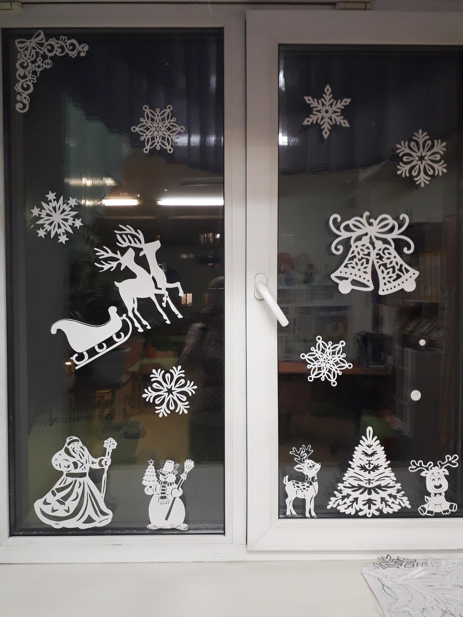
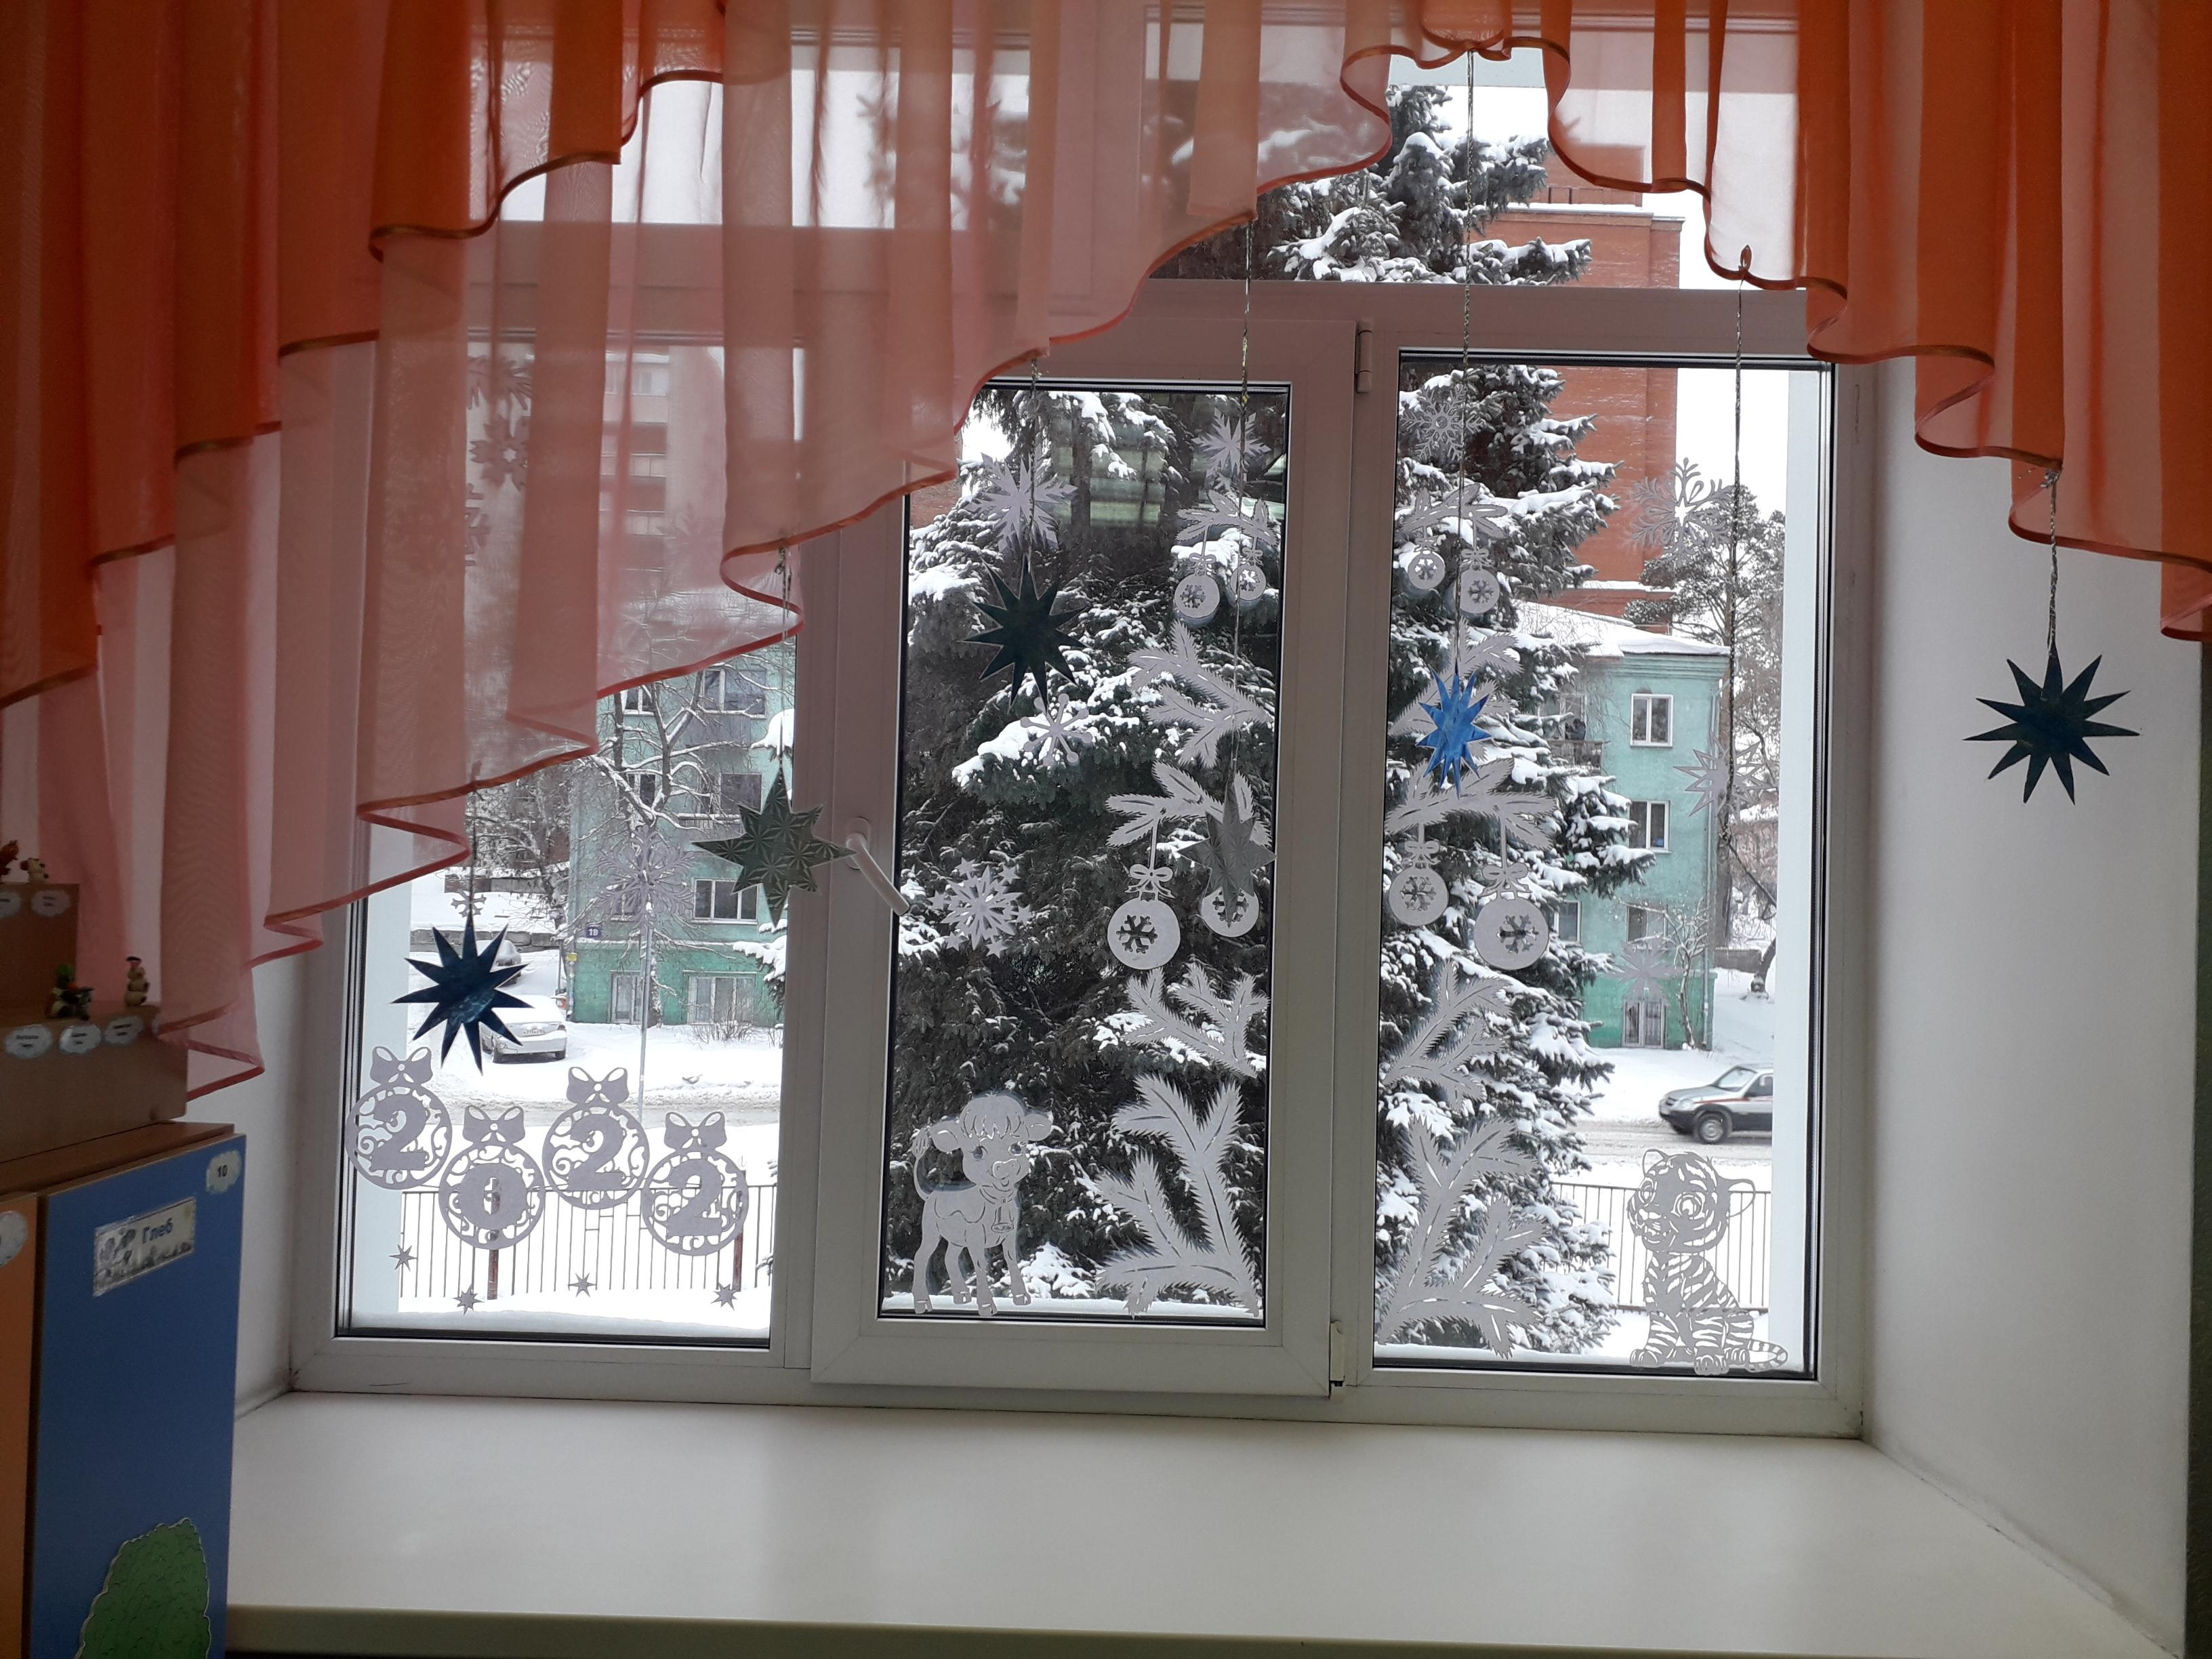
Оформление окон
Вытынанки - это разновидность рукоделия, которая основывается на вырезание узоров из обычной бумаги. Получаются очень красивые трафареты и шаблоны на окна. Сам процесс очень увлекает и дарит море счастья и веселья. Можно создать своими руками невероятную сказку и оформить окна интересными сюжетами, которые по вкусу придутся как детям, так и взрослым.

Slide 5
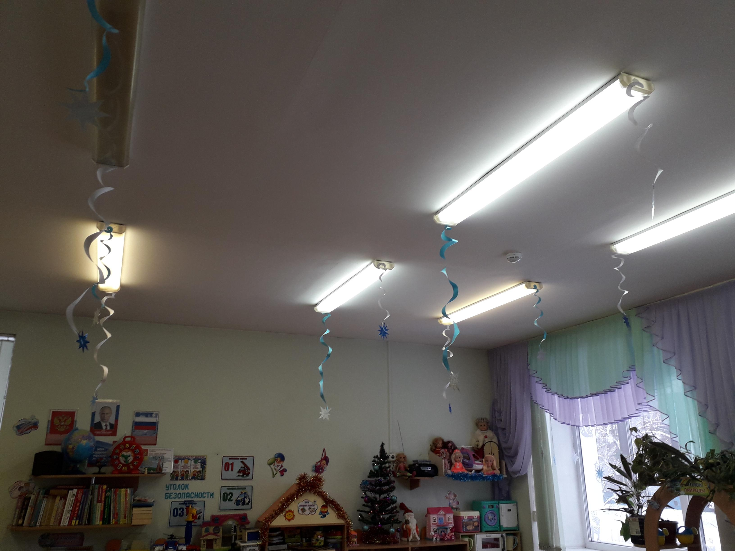
Оформление потолка
Украшения и декорации для этого праздника используют красочные, очень яркие, нарядные, чтобы в каждой детали чувствовалась непередаваемая атмосфера приближающегося праздника.

Slide 6
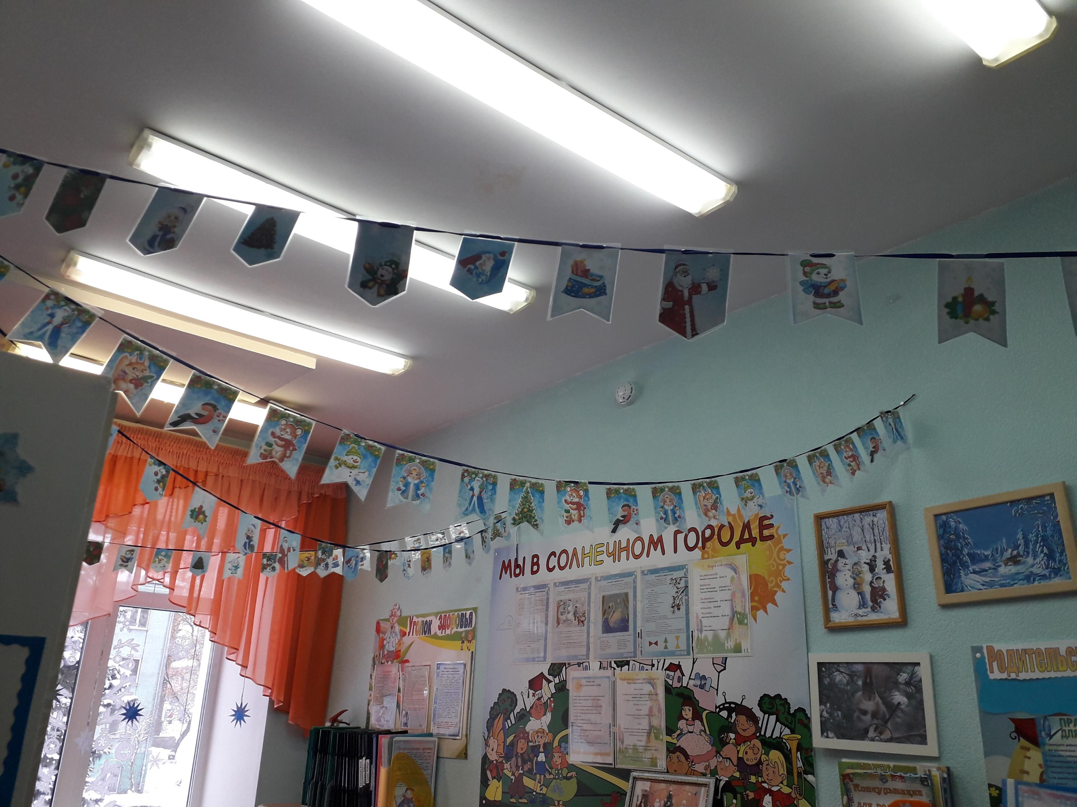
Новогодние флажки
Приобретая новогодние украшения, покупатели руководствовались прежде всего степенью их привлекательности, и флажки пользовались заслуженной любовью. Одно из главных свойств елочной игрушки дореволюционной России – максимальная удаленность от всего повседневного. Замечательно, что советская игрушка тоже заключала в себе романтику, правда, это была уже романтика новой эпохи, а идеологическая заданность елочных украшений нисколько не мешала созданию по-прежнему чудесного образа новогоднего настроения.

Slide 7
Выставка детских рисунков «Зимушка-зима»
Зимой взрослые и дети много времени проводят дома, поэтому появляется больше возможностей для того, чтобы заняться творчеством. Зима - очень красивое время года. Попробуйте передать красоту этого времени года в рисунках зимы.

Slide 8
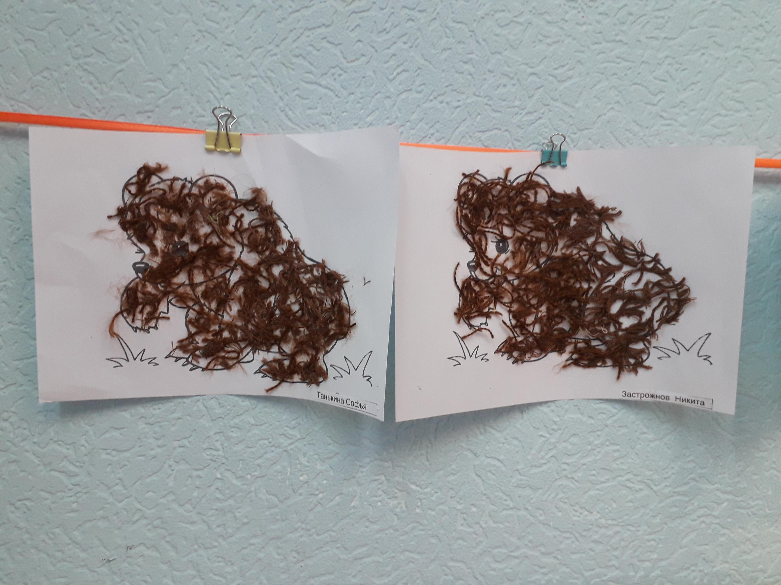
Детское творчество
Детские образовательные учреждения, являясь начальной ступенью общей системы образования, дают возможность для формирования ребенка, как полноценной, творчески развитой, неординарно мыслящей личности. При этом очень важно верить в способности каждого ребенка и вселить эту веру в самого дошкольника.
«Истоки способностей и дарований детей на кончиках их пальцев. От пальцев, образно говоря, идут тончайшие ручейки, которые питают источник творческой мысли», «Чем больше мастерства в детской руке, тем умнее ребенок» – писал замечательный советский педагог В.А.Сухомлинский.

Slide 9
